Slide 1





TRABAJO DE TITULACIÓN, PREVIO A LA OBTENCIÓN DEL TÍTULO DE INGENIERA GEÓGRAFA Y DEL MEDIO AMBIENTE
“DETERMINACIÓN DE METALES PESADOS PROCEDENTES DEL PROCESO ERUPTIVO DEL VOLCÁN COTOPAXI EN PASTO (Cynodon dactylon) Y EN LOS CULTIVOS DE PAPA (Solanum tuberosum), DE LA ZONA GANADERA DE MACHACHI.”
AUTORA: CASTILLO JÁCOME, RAQUEL CAROLINA DIRECTOR: ING. BOLAÑOS GUERRÓN, DARÍO ROBERTO PhD.
DIRECTOR DE LA CARRERA: ING. JÁCOME WILSON Mg. DOCENTE DESIGNADO: ING. PACHACAMA RICARDO, Mg.

Slide 2
CONTENIDO
Introducción
Objetivos
Metodología
Conclusiones
Recomendaciones

Slide 3
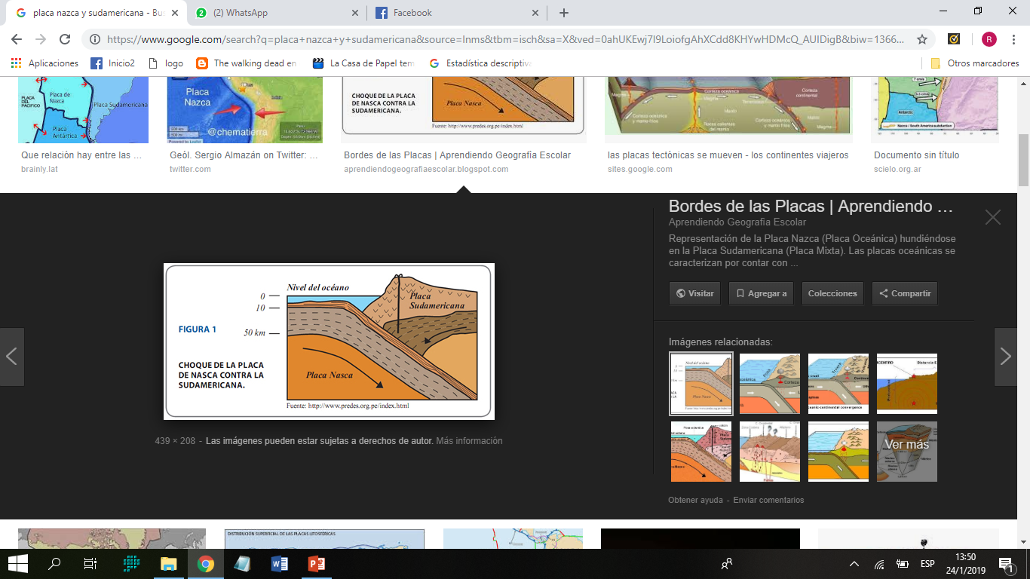
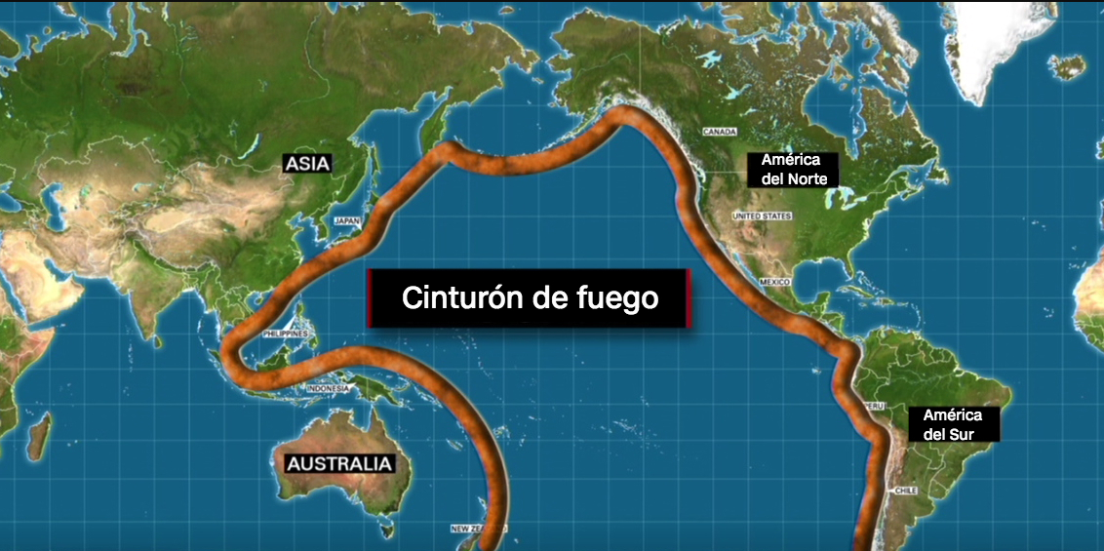
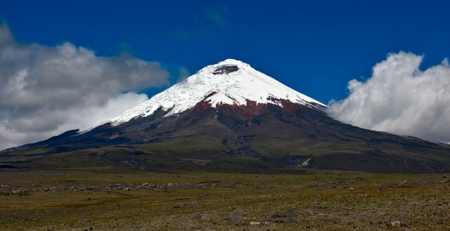
INTRODUCCIÓN
Cadena montañosa
Formada por movimiento de convergencia
De las placas tectónicas del Nazca debajo de la placa Sudamericana
Cordillera de los Andes
Países atravesados
Ecuador
VOLCÁN COTOPAXI
PROCESOS VOLCANICOS
2015
Notes:
Ubicado a 45 km al sureste de Quito, es un estratovolcán que tiene perfil empinado y produce explosiones volcánicas periodicas

Slide 4
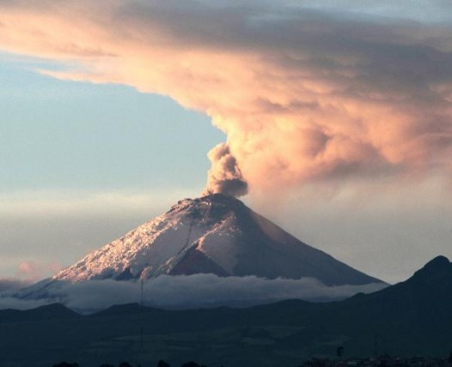
Ceniza
Metal | Unidad | 1 | 2 | 3 | 4
As | mg.kg⁻¹ | 0,96 | 1,20 | 1,03 | 0,99
Cu | mg.kg⁻¹ | 13,24 | 14,40 | 14,87 | 15,23
Pb | mg.kg⁻¹ | 1,03 | 1,09 | 1,12 | 1,11
Sánchez 2017
Fuente: EL COMERCIO 2015.
Notes:
Los gases de la cámara magmática expulsan el magma hacia el exterior y por acción del enfriamiento se solidifica y se fragmenta en partículas sólidas “CENIZA”
Análisis minerológico y multielemental con difracción de rayos X determinó la presencia de

Slide 5
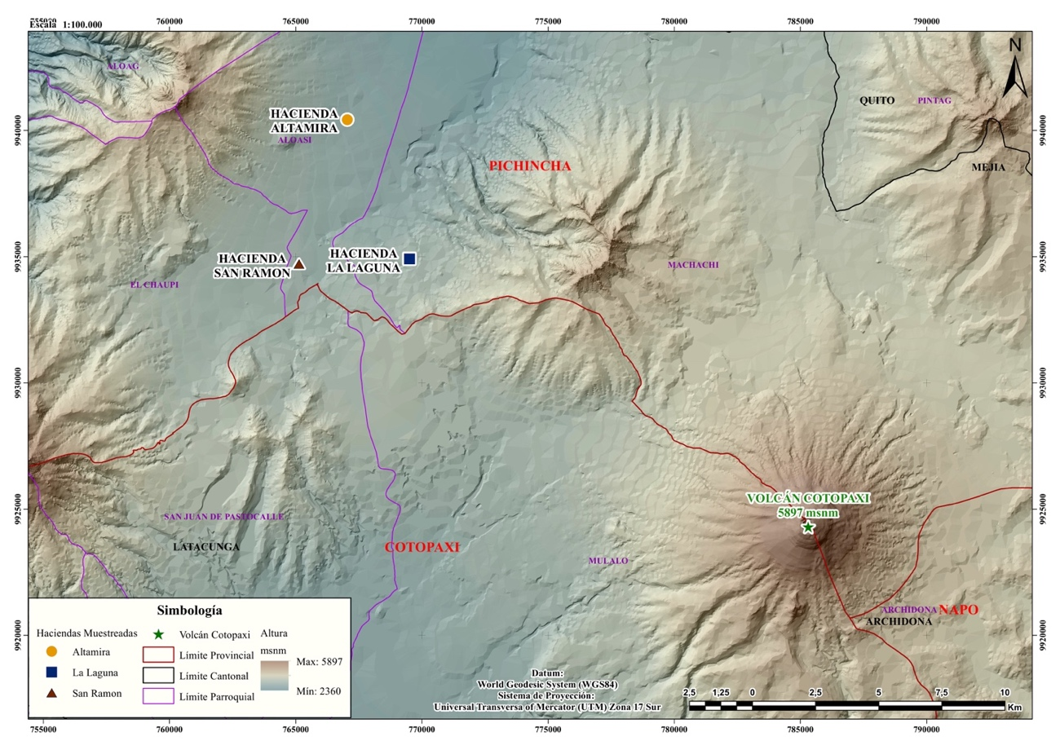
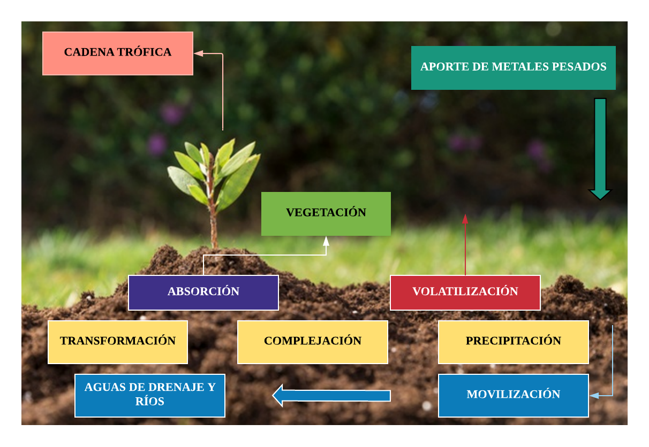
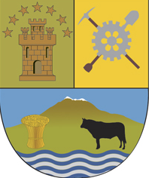
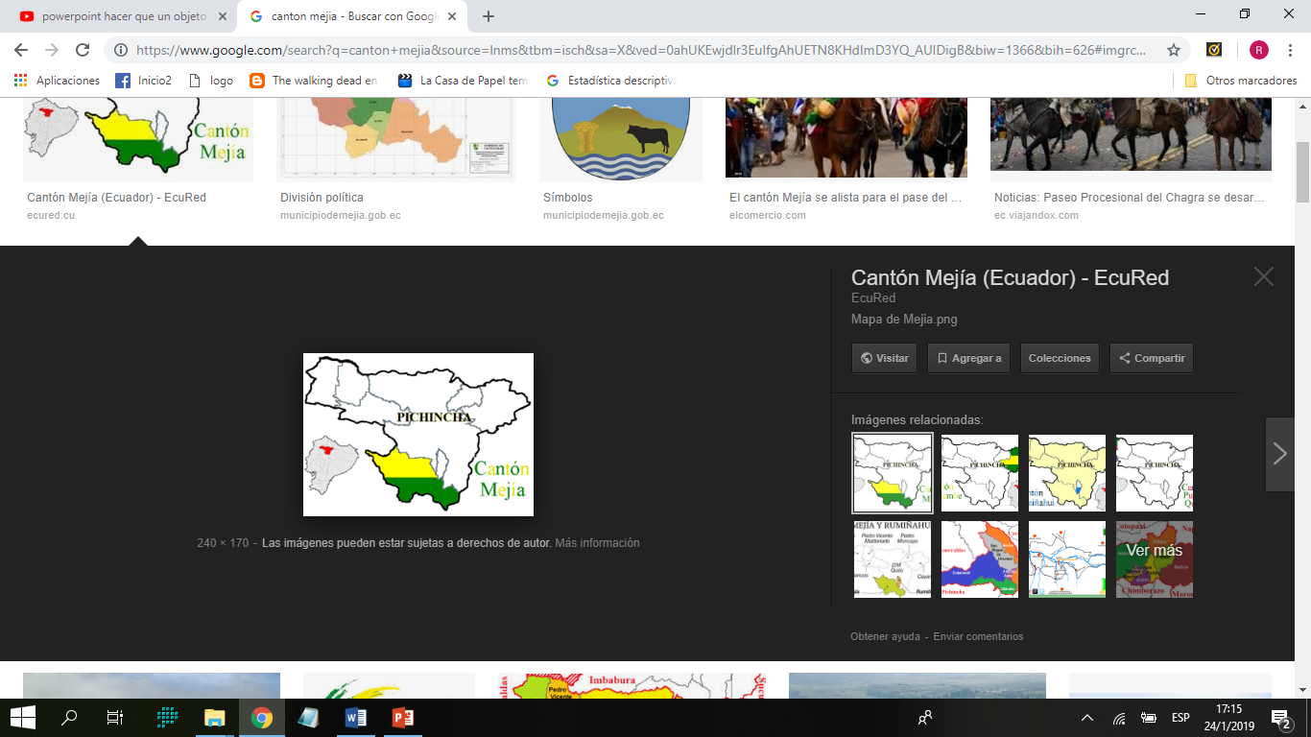
Zona de Estudio
Cantón Mejía
Sur-Oriente de Pichincha
Altura de 600 a 4750 m.s.n.m
Temperatura 13-22º C
Vientos de 7,6m/s
Notes:
La actividad económica principal es la agricultura y ganadería

Slide 6
OBJETIVOS
GENERAL
  Determinar las concentraciones de los metales pesados en pasto y papa, procedentes de los procesos eruptivos del volcán Cotopaxi en la zona ganadera de Machachi, por medio de absorción atómica, para establecer un análisis de transmisión de los metales entre la ceniza y las especies vegetales, y determinar si los cultivos son aptos para el consumo humano y animal.
ESPECÍFICOS
  Determinar las concentraciones de los metales pesados: As, Cd, Cu, Hg, Tl y Pb en pasto y papa
  Determinar la correlación entre ceniza, pasto y papa de los metales pesados: As, Cu y Pb.
  Determinar la correlación entre pasto y suelo.
  Generar matriz de correlación de cuantificación de metales pesados entre pasto y suelo.

Slide 7
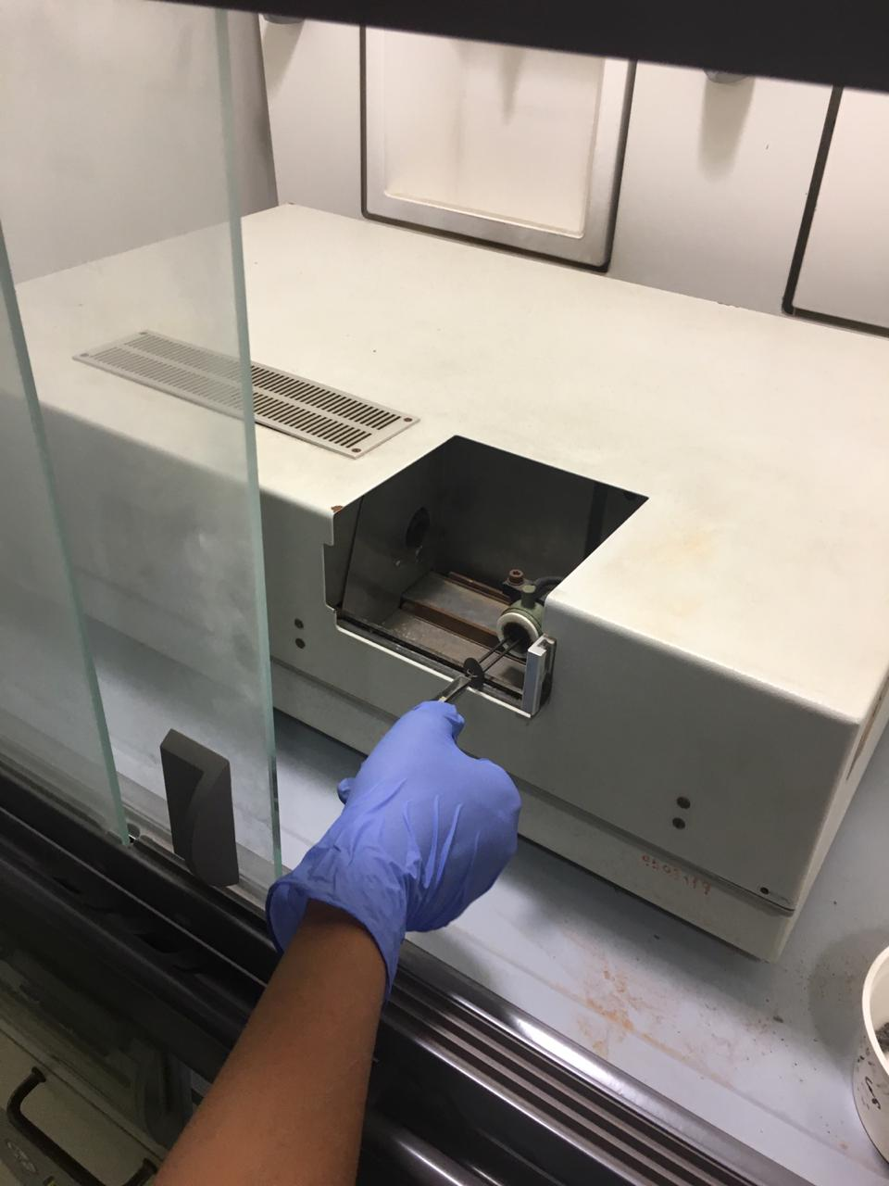
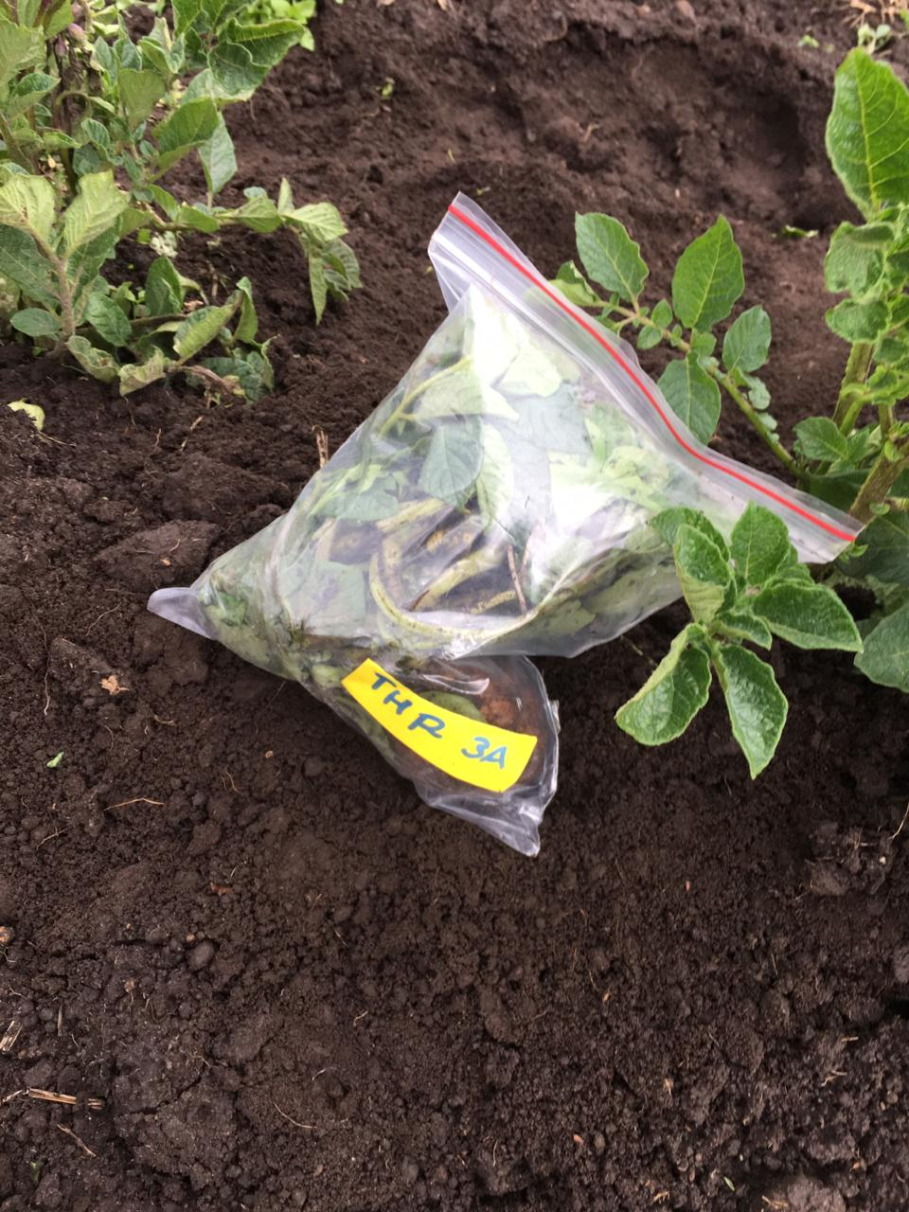
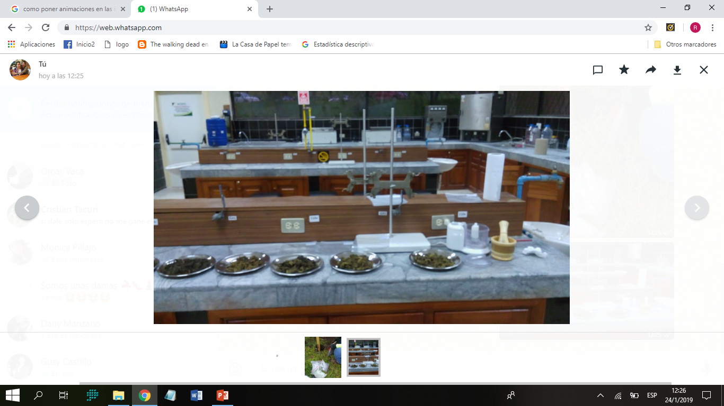

METODOLOGÍA
MUESTREO
ANÁLISIS DE LABORATORIO
ANÁLISIS DE RESULTADOS
PRUEBAS ESTADÍSTICAS
CORRELACIÓN
TRATAMIENTO DE MUESTRAS

Slide 8
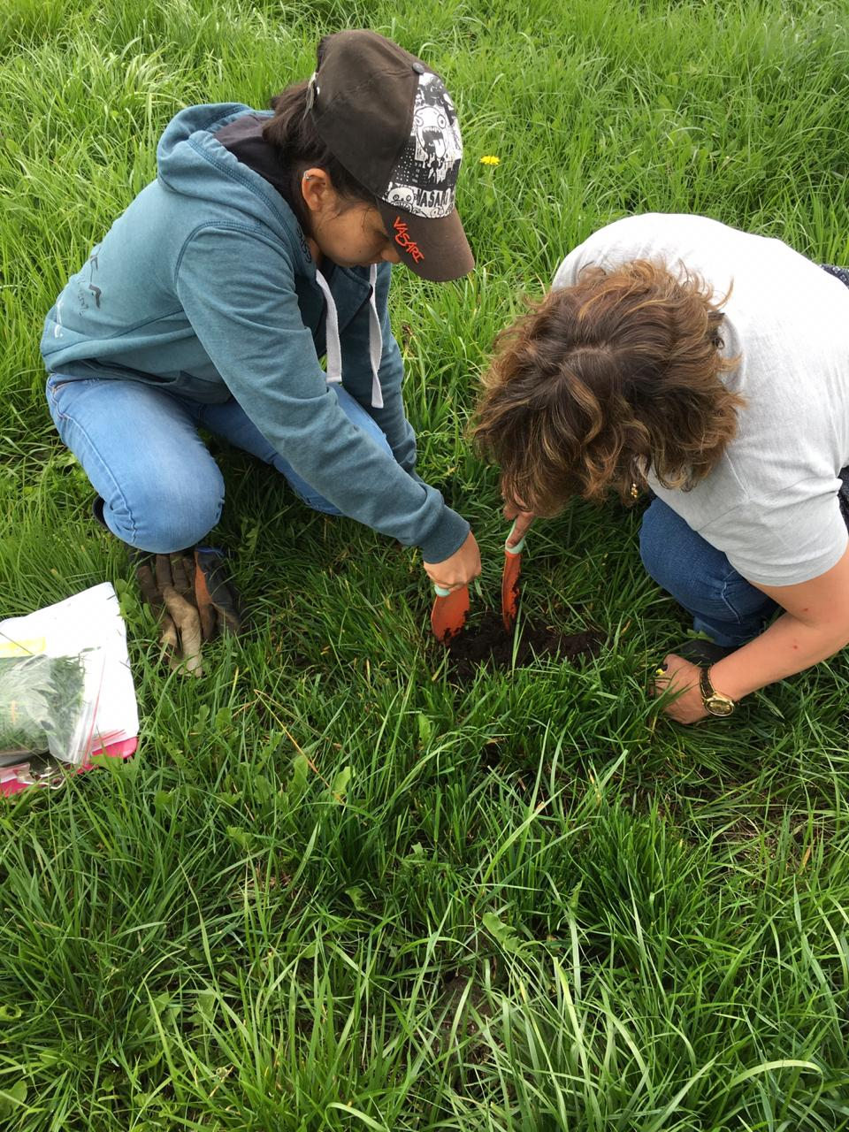
MUESTREO
INEN 378
ITN/N/07
Collector for ArcGis
Haciendas: ALTAMIRA, LA LAGUNA, SAN RAMÓN
Método: Aleatorio Simple.
Normativa: Conservas vegetales y muestreo.
LISTADO | NOMENCLATURA
Pasto | P
Tubérculo | T
Hacienda Altamira | HA
Hacienda La Laguna | HL
Hacienda San Ramón | HR
Primera Muestra | 1
Segunda Muestra | 2
Tercera Muestra | 3
Mes de Abril | A
Mes de Mayo | M
Mes de Junio | J

Slide 9
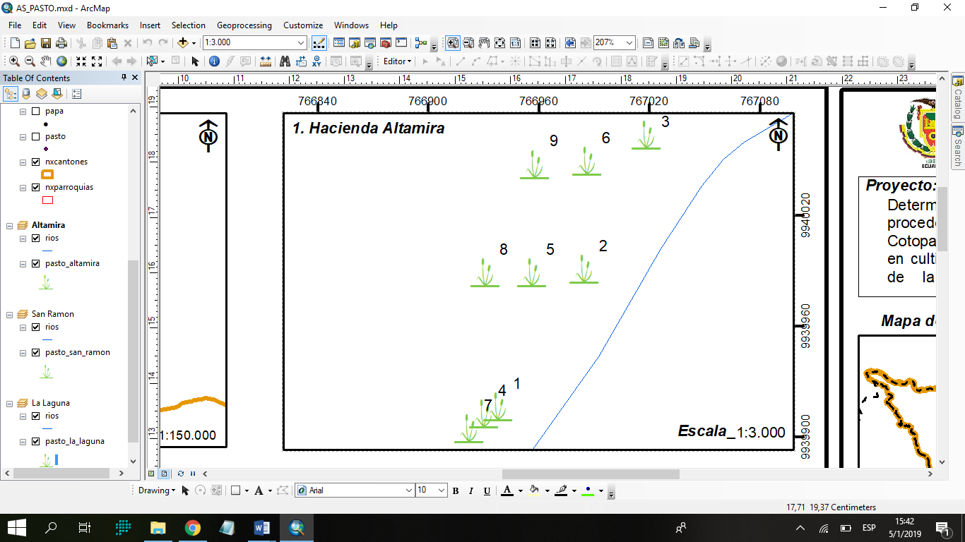
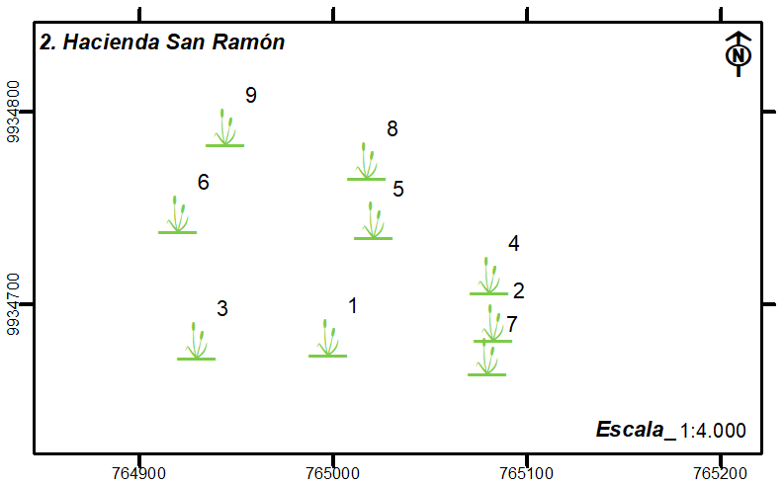
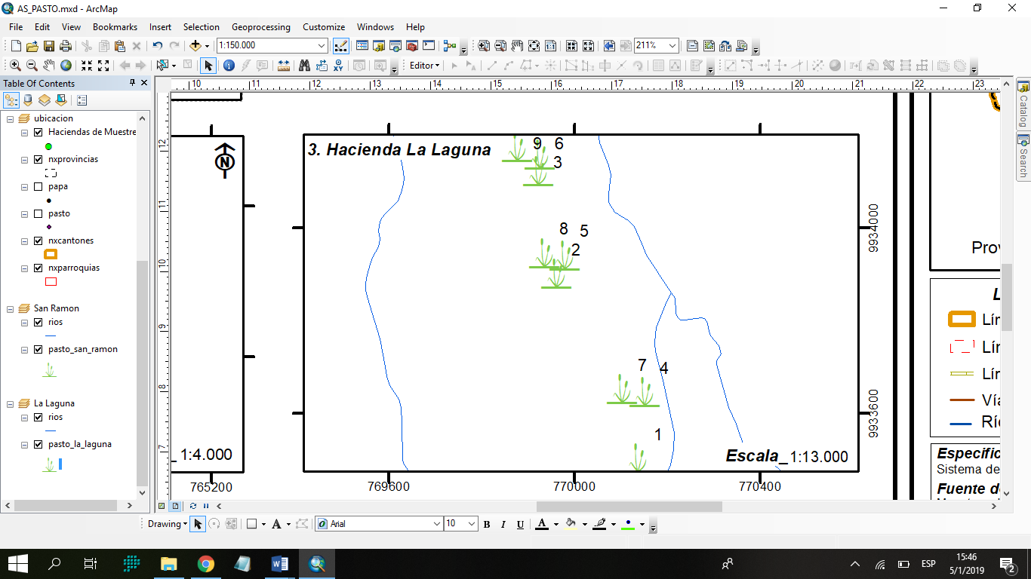
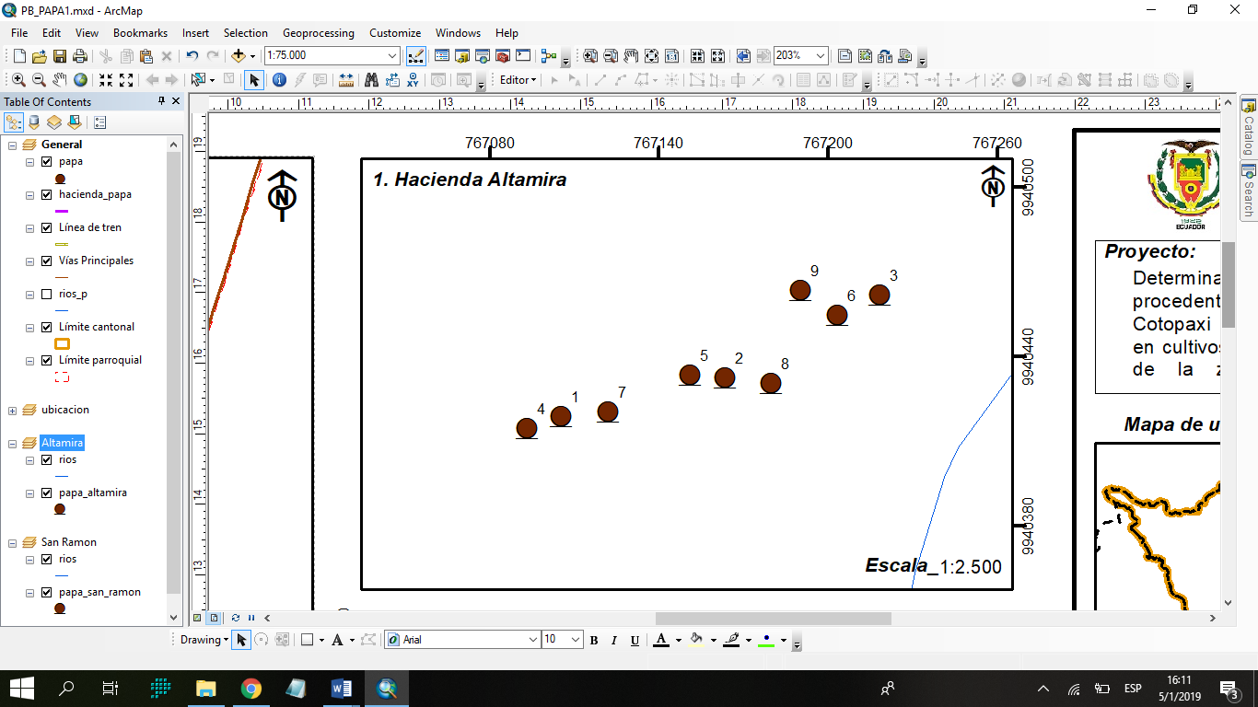
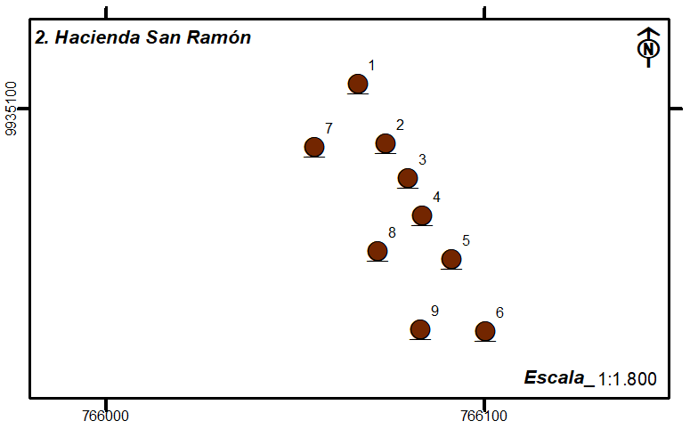
Parroquia | Hacienda | Propietario | Puntos de Muestreo | Tipo muestra
Aloasí | Altamira | Carlos Altamirano | 18 | Pasto y papa
Aloasí | San Ramón | Cesar Fustillos | 18 | Pasto y papa
Machachi | La Laguna | Galo Ávila | 9 | Pasto

Slide 10
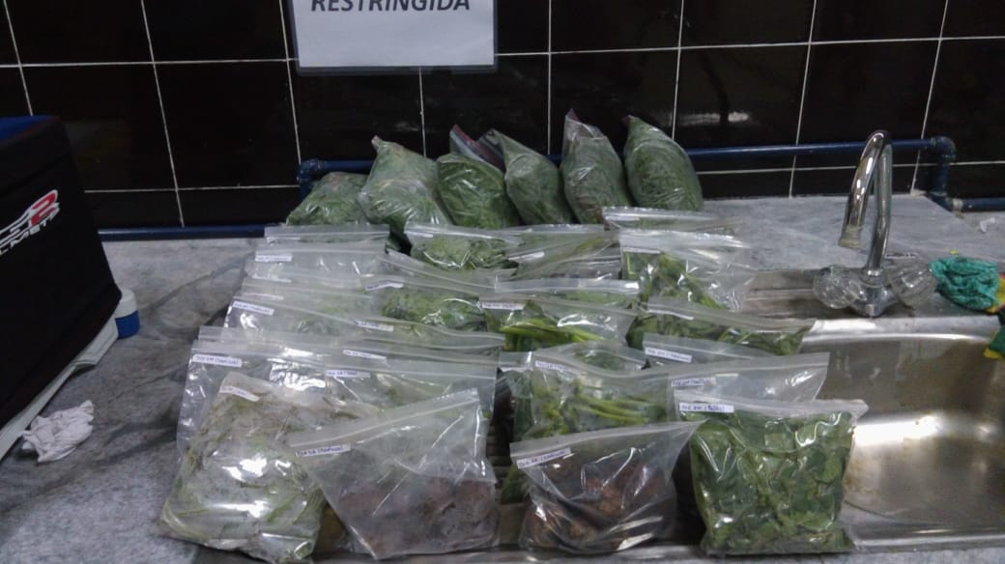
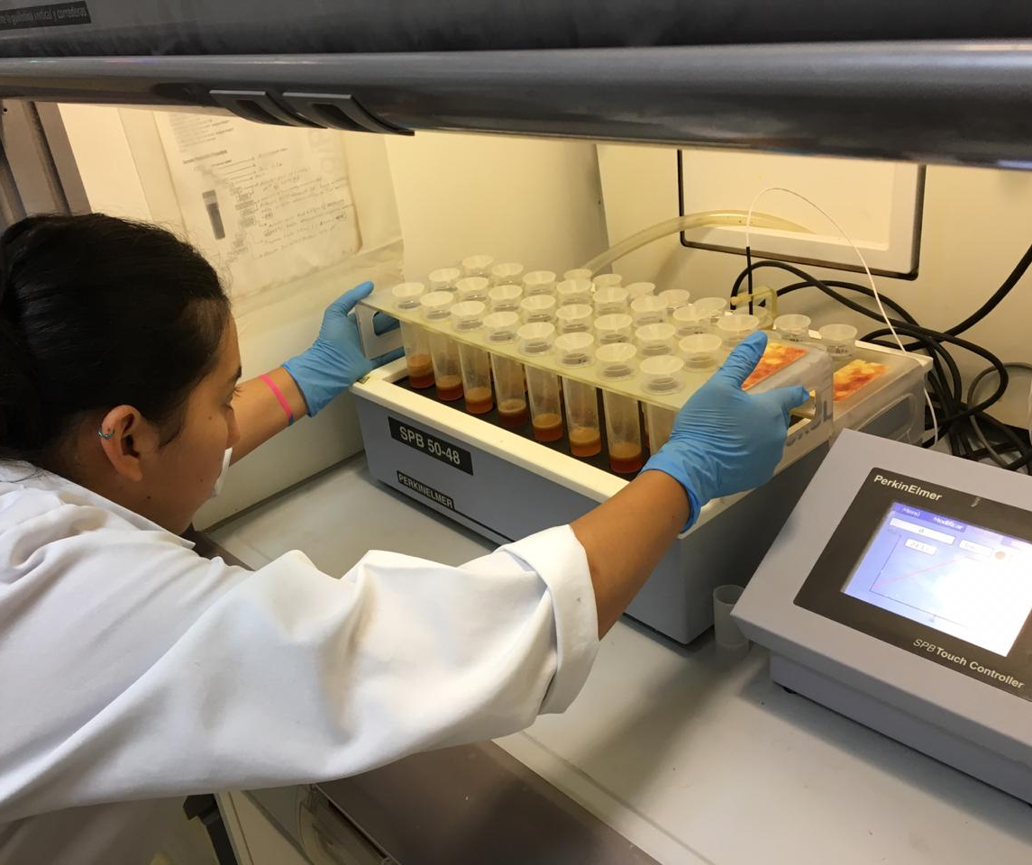
TRATAMIENTO DE MUESTRAS
Normativa
EPA 3050B¹
Digestor Perkin Elmer
Secado y preservado
AOAC 999.11
Instructivo ITN/N07
ICP-OES
^{MANEJO DE EQUIPOS}
AMA-254
Notes:
AMA254-UTLIZA TECNICA ANALITICA BASADA EN COMBUSTION CATALITICA
ICP-OES ESPECTOMETRIA DE EMISION ATOMICA

Slide 11
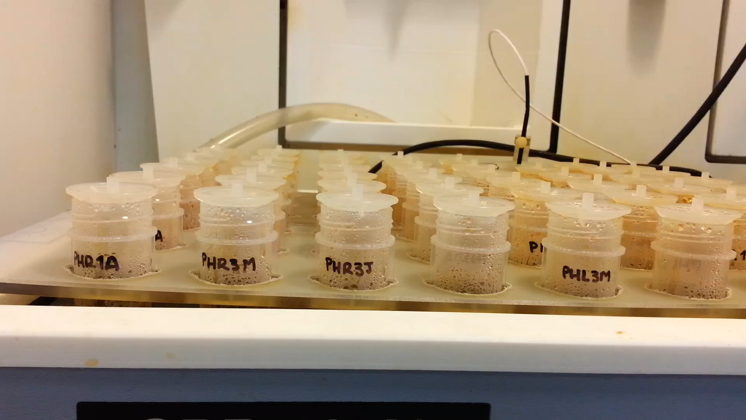

Slide 12
ARSÉNICO
ANÁLISIS DE RESULTADOS EN PASTO
COBRE
MERCURIO
PLOMO
Notes:
Arsénico en Pasto superan los límites determinados por FAO e INEN de < 0,2 mg.kg⁻¹
Cobre en Pasto superan los límites determinados por EPA<1,3 mg.kg⁻¹ y <0,1 OSHA mg.kg⁻¹
Mercurio en Pasto esta dentro del límite determinado por FDA de 0,05 mg.kg⁻¹.
Plomo en Pasto superan los límites determinados por EPA 0,05 mg.kg⁻¹.

Slide 13
MERCURIO
ANÁLISIS DE RESULTADOS EN PAPA
CADMIO
COBRE
Notes:
Arsénico en Pasto superan los límites determinados por FAO e INEN de < 0,2 mg.kg⁻¹
Cadmio en Papa superan los límites determinados por EPA de <0,005 mg.kg⁻¹.
Cobre en Pasto superan los límites determinados por EPA<1,3 mg.kg⁻¹ y <0,1 OSHA mg.kg⁻¹
Mercurio en Pasto esta dentro del límite determinado por FDA de 0,05 mg.kg⁻¹.
Plomo en Pasto superan los límites determinados por EPA 0,05 mg.kg⁻¹.

Slide 14
PLOMO
Notes:
Plomo en Papa superan los límites determinados por EPA máximo de 0,05 mg.kg⁻¹.

Slide 15
PRUEBAS ESTADÍSTICAS
ANOVA
Igualdad de k medias
CORELACIÓN
Correlación Pearson
PAQUETE ESTADÍSTICO
Minitab18

Slide 16
Relación entre: Ceniza, Pasto y Papa
PRUEBAS ESTADÍSTICAS
As
$$Ho:$$
$$μ_{1}=μ_{2}=μ_{3}$$
𝐻𝑜:
𝜇_1=𝜇_2=𝜇_3
$$Ha:$$
$$μ_{1}≠μ_{2}≠μ_{3}$$
𝐻𝑎:
𝜇_1≠𝜇_2≠𝜇_3
Cu
$$Ho:$$
$$μ_{1}=μ_{2}=μ_{3}$$
𝐻𝑜:
𝜇_1=𝜇_2=𝜇_3
$$Ha:$$
$$μ_{1}≠μ_{2}≠μ_{3}$$
𝐻𝑎:
𝜇_1≠𝜇_2≠𝜇_3
Pb
$$Ho:$$
$$μ_{1}=μ_{2}=μ_{3}$$
𝐻𝑜:
𝜇_1=𝜇_2=𝜇_3
$$Ha:$$
$$μ_{1}≠μ_{2}≠μ_{3}$$
𝐻𝑎:
𝜇_1≠𝜇_2≠𝜇_3

Slide 17
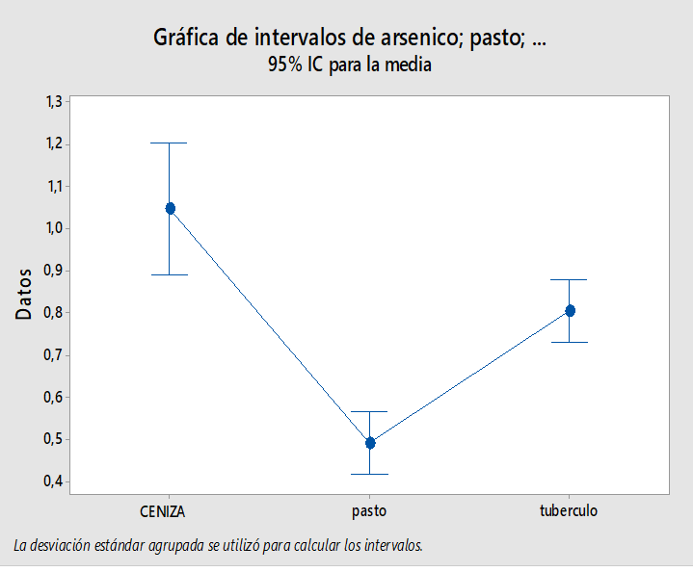
Arsénico
Hipótesis nula | Todas las medias son iguales
Hipótesis alterna | No todas las medias son iguales
Nivel de significancia | α = 0,05
Fuente | GL | SC Ajust. | MC Ajust. | Valor F | Valor p
Factor | 2 | 1,453 | 0,7265 | 30,66 | 0,000
Error | 37 | 0,876 | 0,0237
Total | 39 | 2,329
A un nivel de significación del 5% (0,05), no existe evidencia estadística para afirmar que la media de ceniza, pasto y tubérculo sean iguales en concentración de As, por lo tanto se sospecha que existe una diferencia significativa entre la concentración de As en Ceniza, pasto, tubérculo.

Slide 18
Cobre
Hipótesis nula | Todas las medias son iguales
Hipótesis alterna | No todas las medias son iguales
Nivel de significancia | α = 0,05
Fuente | GL | SC Ajust. | MC Ajust. | Valor F | Valor p
Factor | 2 | 76,70 | 38,352 | 6,26 | 0,008
Error | 19 | 116,43 | 6,128
Total | 21
A un nivel de significación del 5% (0,05), no existe evidencia estadística para afirmar que la media de ceniza, pasto y tubérculo sean iguales en concentración de Cu, por lo tanto se sospecha que existe una diferencia significativa entre la concentración de Cu en Ceniza, pasto, tubérculo.

Slide 19
Plomo
Hipótesis nula | Todas las medias son iguales
Hipótesis alterna | No todas las medias son iguales
Nivel de significancia | α = 0,05
Fuente | GL | SC Ajust. | MC Ajust. | Valor F | Valor p
Factor | 2 | 3,6051 | 1,80256 | 88,05 | 0,000
Error | 37 | 0,7575 | 0,02047
Total | 39 | 4,3626
A un nivel de significación del 5% (0,05), no existe evidencia estadística para afirmar que la media de ceniza, pasto y tubérculo sean iguales en concentración de Pb, por lo tanto se sospecha que existe una diferencia significativa entre la concentración de Pb en Ceniza, pasto, tubérculo.

Slide 20
Relación entre: Pasto, Suelo Superficial, Suelo Medio, Suelo Profundo
PRUEBAS ESTADÍSTICAS
Cu
Hg
$$Ho:$$
$$μ_{1}=μ_{2}=μ_{3}=μ_{4}$$
𝐻𝑜:
𝜇_1=𝜇_2=𝜇_3=𝜇_4
$$Ho:$$
$$μ_{1}=μ_{2}=μ_{3}=μ_{4}$$
𝐻𝑜:
𝜇_1=𝜇_2=𝜇_3=𝜇_4
$$Ha:$$
$$μ_{1}≠μ_{2}≠μ_{3}{≠μ}_{4}$$
𝐻𝑎:
𝜇_1≠𝜇_2≠𝜇_3 〖≠𝜇〗_4
$$Ha:$$
$$μ_{1}≠μ_{2}≠μ_{3}{≠μ}_{4}$$
𝐻𝑎:
𝜇_1≠𝜇_2≠𝜇_3 〖≠𝜇〗_4

Slide 21
Cobre
Hipótesis nula | Todas las medias son iguales
Hipótesis alterna | No todas las medias son iguales
Nivel de significancia | α = 0,05
Fuente | GL | SC Ajust. | MC Ajust. | Valor F | Valor p
Factor | 3 | 1728,4 | 576,128 | 140,28 | 0,000
Error | 104 | 427,1 | 4,107
Total | 107 | 2155,5
A un nivel de significación del 5% (0,05), no existe evidencia estadística para afirmar que la media de pasto, suelo: superficial, medio y profundo sean iguales en concentración de Cu, por lo tanto se sospecha que existe una diferencia significativa entre la concentración de Cu en pasto, suelo: superficial, medio y profundo.

Slide 22
Mercurio
Hipótesis nula | Todas las medias son iguales
Hipótesis alterna | No todas las medias son iguales
Nivel de significancia | α = 0,05
Fuente | GL | SC Ajust. | MC Ajust. | Valor F | Valor p
Factor | 3 | 294208 | 98069 | 2,12 | 0,103
Error | 104 | 4818154 | 46328
Total | 107 | 5112362
A un nivel de significación del 5% (0,05), existe evidencia estadística para afirmar que la media de pasto, suelo: superficial, medio y profundo sean iguales en concentración de Hg.

Slide 23
Correlación entre: Pasto, Suelo Superficial, Suelo Medio, Suelo Profundo
PRUEBA ESTADÍSTICA
Hg
$$Ho: p=0$$
𝐻𝑜: 𝑝=0
$$Ha: p≠0$$
𝐻𝑎: 𝑝≠0

Slide 24
Correlación entre: Pasto, Suelo Superficial, Suelo Medio y Suelo Profundo
 | pasto
suelo_s | 0,000
P_valor | 0,999
suelo_m | -0,099
P_valor | 0,622
suelo_p | -0,120
P_valor | 0,552
Metal | Variable Analizada | Correlación | Interpretación
Hg | Pasto - Suelo Superficial | 0 | No existe correlación
Hg | Pasto - Suelo Medio | -0,099 | Correlación negativa débil
Hg | Pasto - Suelo Profundo | -0,120 | Correlación negativa débil
Con nivel de significancia del 5% (0,05), existe evidencia estadística para afirmar que no existe correlación entre pasto, suelo: superficial, medio y profundo en concentración de Hg.

Slide 25
CONCLUSIONES
En función a los datos obtenidos no se puede establecer una transmisión entre la ceniza y las especies vegetales. Sin embargo, las concentraciones de los metales Arsénico, Cadmio, Cobre, Mercurio y Plomo en las especies vegetales están sobre la Norma, por lo que no se recomienda el consumo tanto en personas como en animales.
Las concentraciones en mg.kg-1 en pasto fueron: Arsénico 0,50, Cobre 9,25, Plomo 0,40, Mercurio 0,02; que superan los límites permisibles según EPA, FAO e INEN, mientras que para el Cadmio <0,0050 y Talio <0,0050 se encuentran bajo los límites destinados para consumo según OSHA.
Las concentraciones en mg.kg-1 en papa fueron: Arsénico 0,80, Cadmio 0,32, Cobre 10,52, Mercurio 0,04, Plomo 0,14, cuyos valores superan el límite permisible determinado EPA, FDA, FAO, INEN y OSHA; mientras que la concentración de Talio fue <0,0050 y se encuentra bajo el límite permisible para consumo según OSHA.

Slide 26
En la comparación de varianzas se obtuvieron P_valores a un nivel de significación del 5% para Arsénico p= 0, Cobre p=0,008 y Plomo p=0; lo cual dictamina que no existe relación entre ceniza, pasto y papa, por lo cual no se puede determinar el análisis comparativo entre rangos estadísticos de dichas muestras, por ende, no se asegurar la transmisión de metales pesados en ceniza en iguales proporciones hacia las especies vegetativas, sino que depende del vegetal y la concentración disponible para la absorción.
Se determinó que no existe Correlación entre las variables: Pasto, Suelos: superficial, medio y profundo a un nivel de significación del 5%; ya que se obtuvo P_valores de Pasto-Suelo Superficial con p=0,999, Pasto-Suelo Medio p=0,622 y Pasto-Suelo Profundo con p=0,552, con lo cual se concluye que las concentraciones del suelo no se relacionan de forma causal con el pasto.

Slide 27
Recomendaciones
  Se recomienda realizar un análisis con detallado de la caracterización de metales en ceniza.
Se recomienda realizar estudios con mayor área de muestreo para establecer las causas de las concentraciones elevadas de metales, tanto en pasto como en papa, así como las posibles repercusiones que tengan en sus consumidores.
Se debe considerar un monitoreo continuo o periódico de concentraciones en zonas afectadas por el material volcánico.

Slide 28


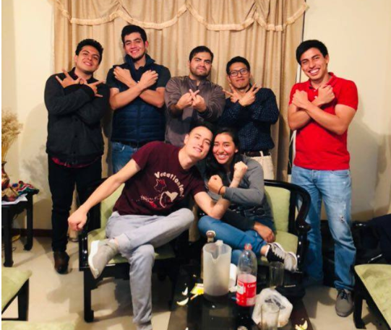








G
R
A
C
I
A
S

